Slide 1

tesseract 활용한
자동차 번호인식
프로젝트
# 2

Slide 2

Contents
1
outline
2
한글 번호판 종류 및 한글 training
3
plate.zip 결과화면
4
자동차 image 정확도 확인

Slide 3
1
outline
(1) Tesseract 한글인식 성능 높이기 위한 학습방법 및 모델링 만들어 적용
→ 번호판에 사용되는 한글 70개 우선 학습
→모델링 만든 후 첨부의 plate1~plate7 에 우선 적용해서 정확도, 개선여부 확인
(2) plate_backgrnd1.png ~ plate_backgrnd4.png 를 인식해보기

Slide 4
2
한글 번호판 종류
차량용도 |  | 한글
비 사업용 |  | 가·나·다·라·마 거·너·더·러·머·버·서·어·저 고·노·도·로·모·보·소·오·조 구·누·두·루·무·부·수·우·주 (총 32가지)
사업용 | 택시·버스 | 바·사·아·자
 | 택배 차량 | 배
 | 대여 차량 (렌터카) | 하·허·호

Slide 5
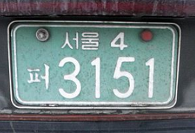
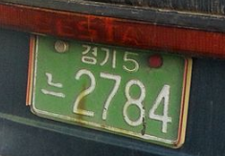
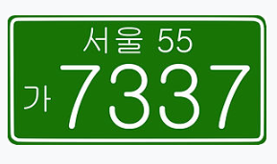
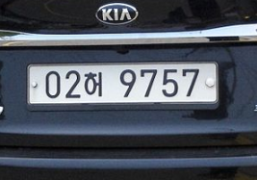
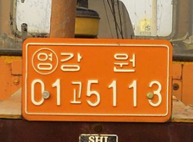
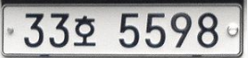
2
한글 번호판 종류
~1995년까지 적용된
자가용 승용차 번호판
~1995년까지 적용된
자가용 승합차 번호판
~2006년까지 적용된
자가용 승용차 번호판
2007년부터 적용된
승용차 번호판
2007년부터 적용된
승용차 번호판
사업용 불도저 번호판

Slide 6
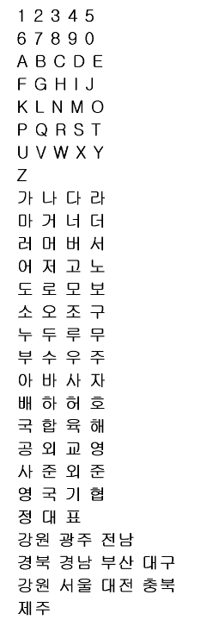
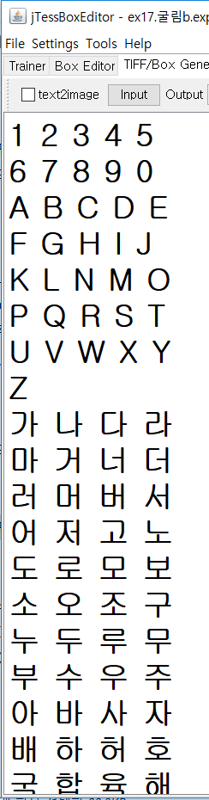
2
한글 training
학습방법 :
tesseract OCR을 활용
→ 메모장에 학습시킬 단어입력
→ jTessBoxEditor를 통해 TRAINEDDATA 파일 생성

Slide 7
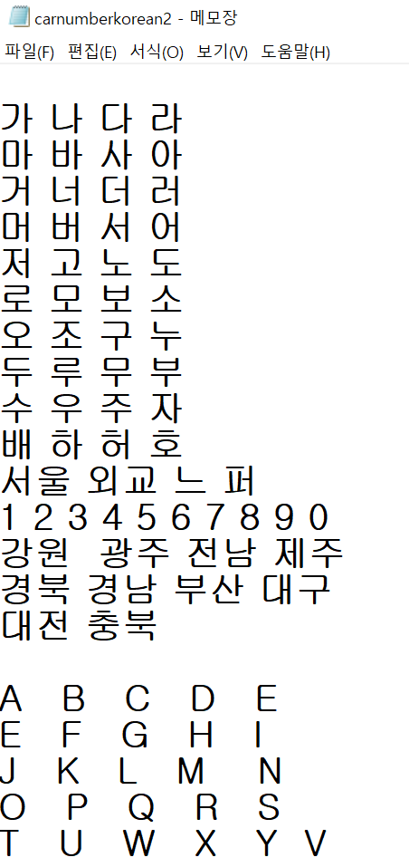
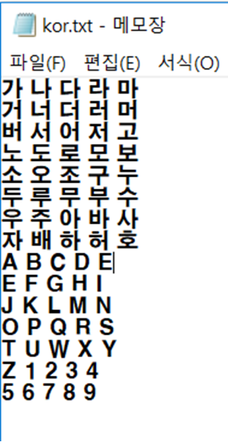
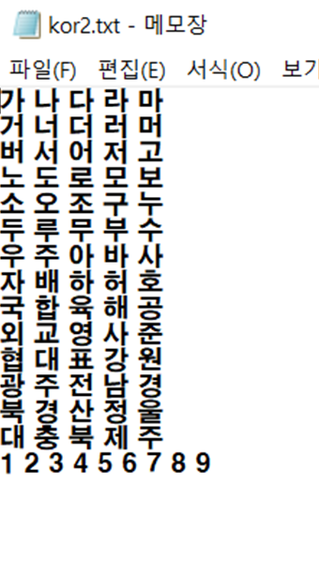
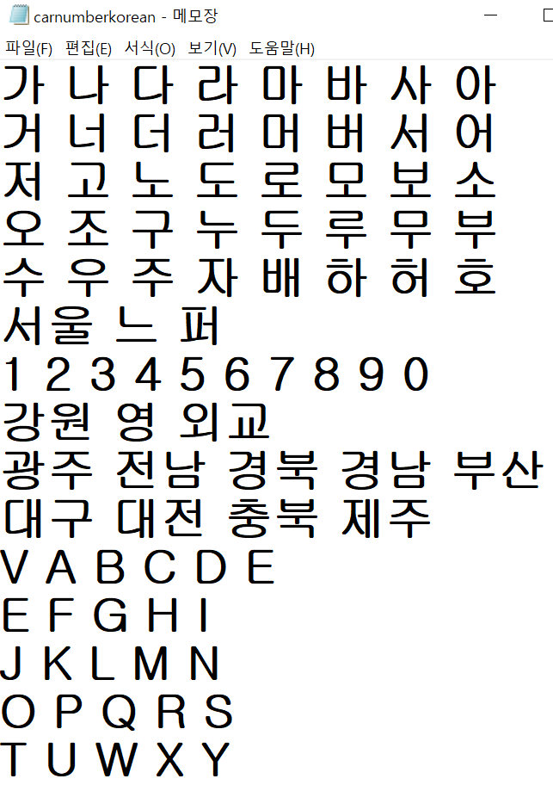
2
한글 training
training할 한글 문자 set ( UTF-8)

Slide 8
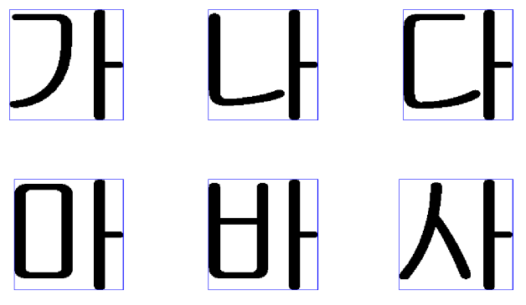
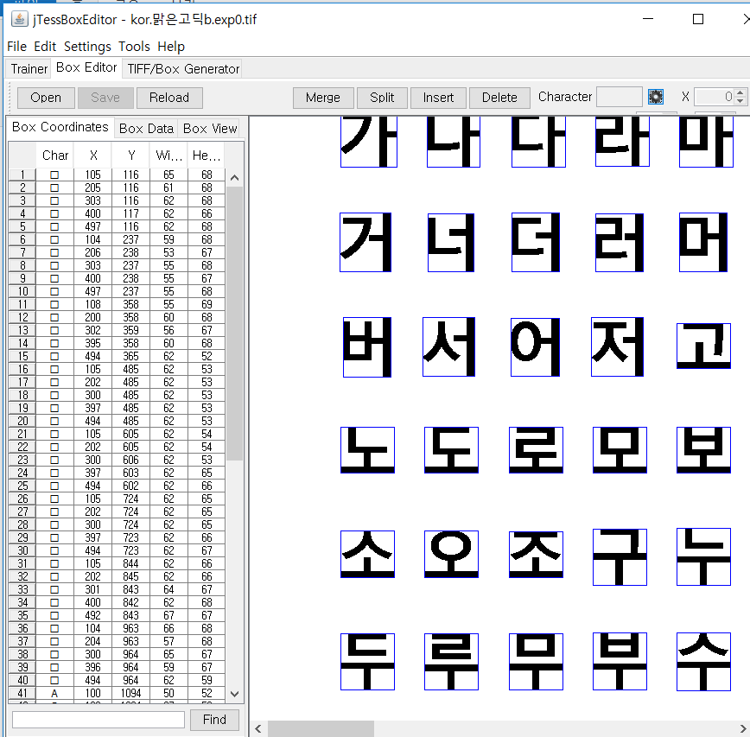
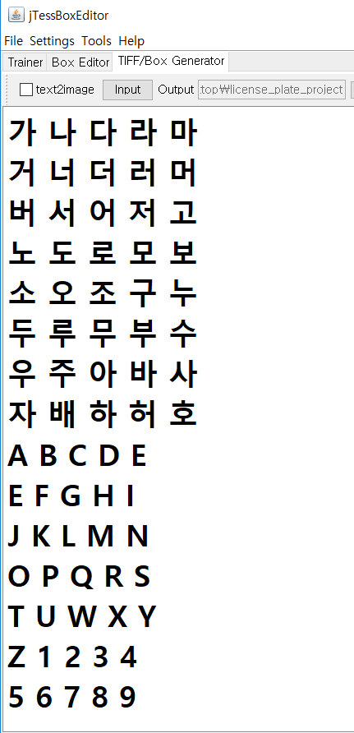
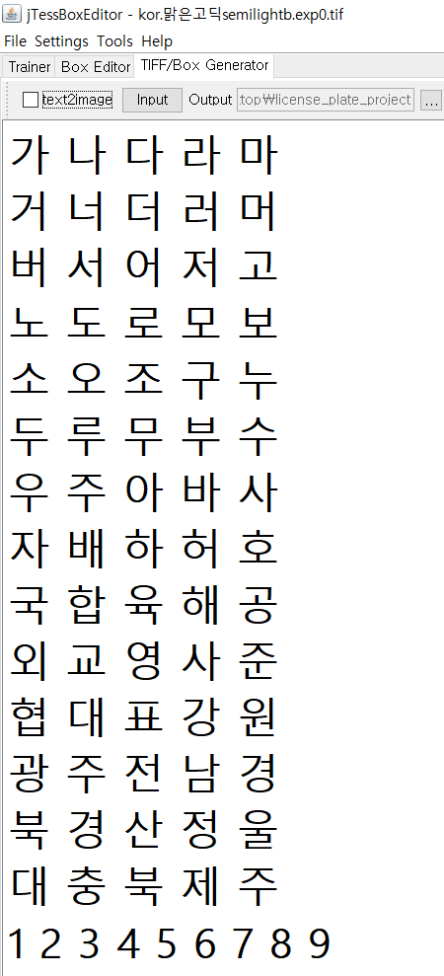
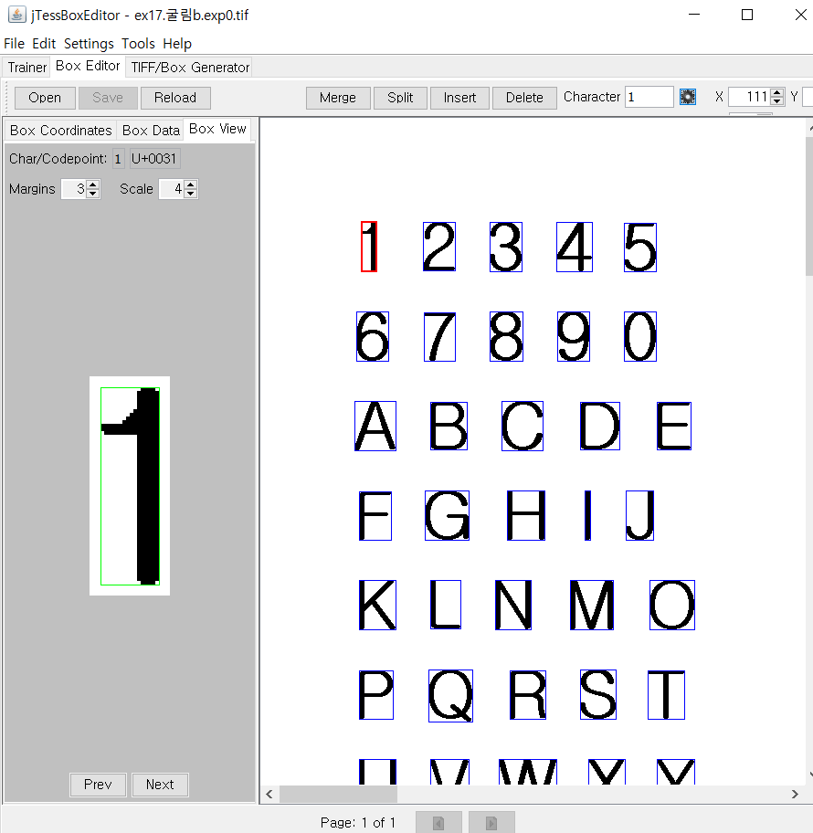
2
한글 training
그림파일(tiff)를 만들고, box file 생성 및 BoxEditor에서 box 수정

Slide 9
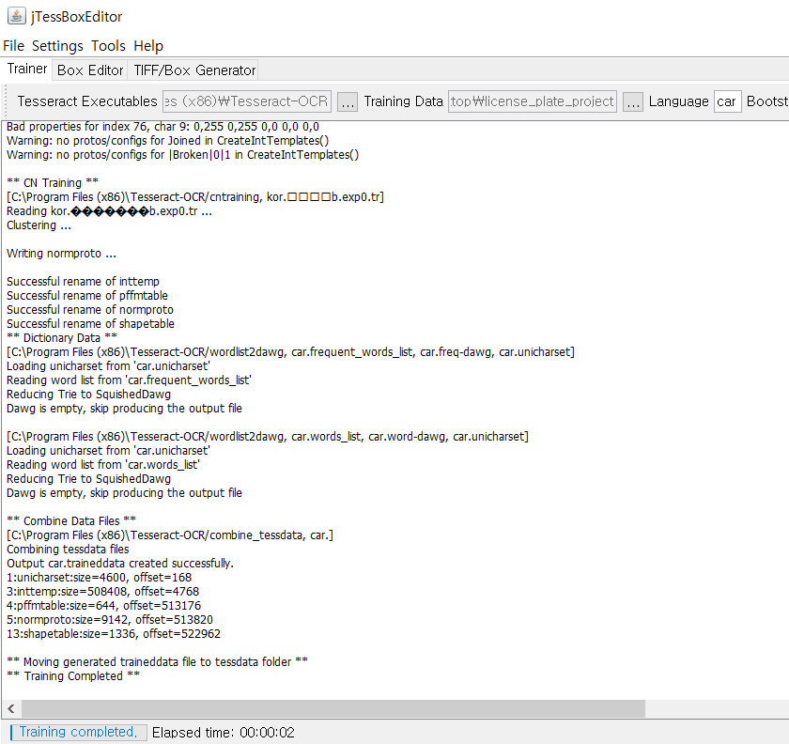
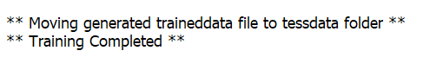
2
한글 training
Training Completed

Slide 10
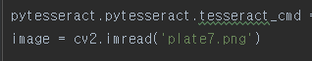
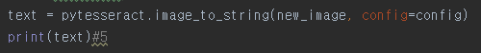
3
모델링
2) 모델링 :
tesseract OCR을 활용
→ Tesseract-OCR 사용
→이미지 컨투어 (cv2.findContours())를 활용하여 윤곽을 잡아 텍스트를 출력한다.
pytesseract를 사용하여, input된 image를 읽어냄
이미지로부터 텍스트를 추출하는 함수 pytesseract.image_to_string()
이진화 처리 후, 반전시켜 검출하려는 물체를 하얀색의 성질을 띄도록 변환
이미지의 윤곽선, 외형을 파악하기 위해 cv2.RETR_EXTERNAL 을 사용하여 가장 바깥쪽 의 라인만 찾아 냄
cv2.findContours(이진화 이미지, 검색 방법, 근사화 방법)

Slide 11
3
모델링
2) 모델링 :
tesseract OCR을 활용
→ Tesseract-OCR 사용
bilateral Filtering
에지를 보존하면서 노이즈를 감소시킬수 있는 방법
결과 이미지에서 질감있는 부분만 블러링 되고 에지 부분은 보존 됨
Noise 제거
edge Gradient
크기와 방향 계산
Non-maximum
Suppression
Hysteresis
Thresholding

Slide 12
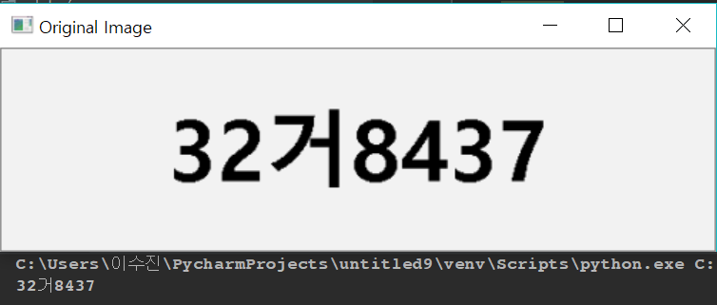
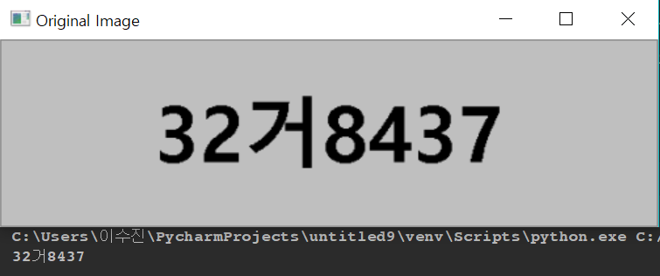
4
plate.zip 결과화면
plate1.png
plate 1 : 정확함
변동사항 없음
plate 2 : 정확함
변동사항 없음
ㅂ
plate2.png

Slide 13
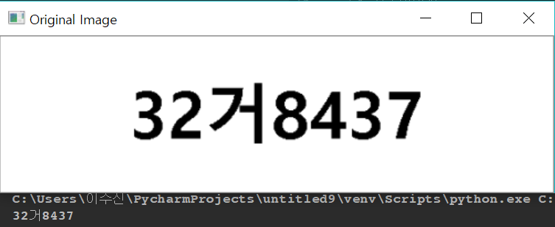
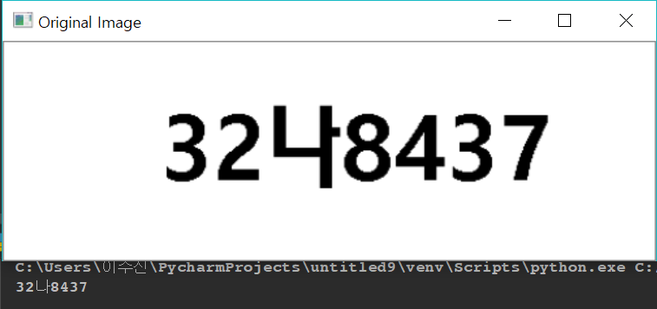
4
plate.zip 결과화면
plate3.png
plate 3 : 정확함
변동사항 없음
plate 4 : 정확함
변동사항 없음
ㅂ
plate4.png

Slide 14
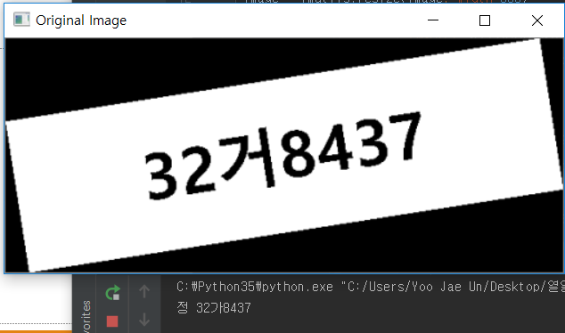
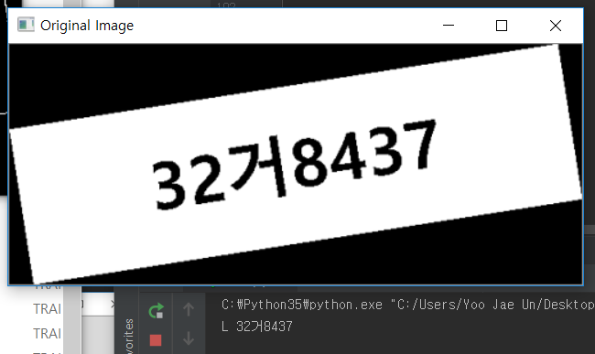
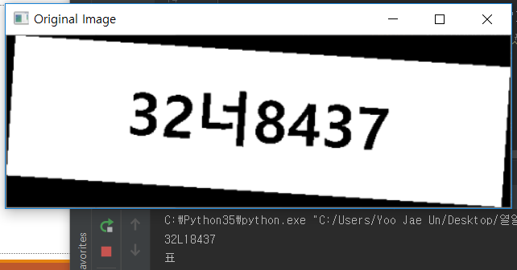
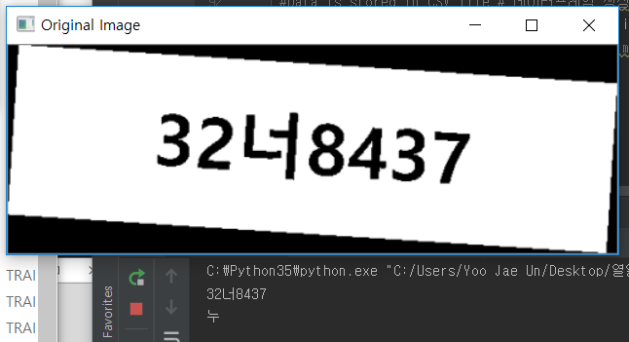
4
plate.zip 결과화면
plate5.png
모델링을 다시하여 정확도 향상, 하지만 여전히 추가적인 글자 생성
ㅂ
plate6.png
모델링을 다시하여 정확도 향상, 하지만 여전히 추가적인 글자 생성
ㅂ

Slide 15
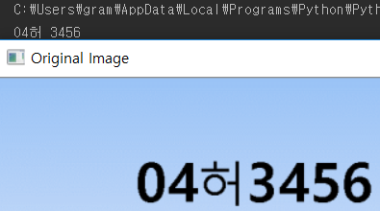
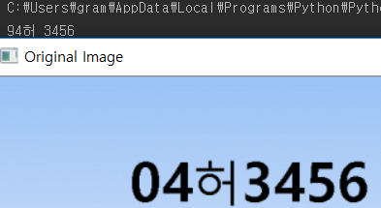
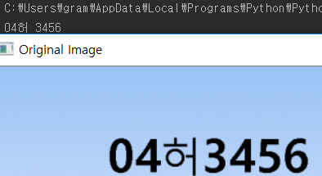
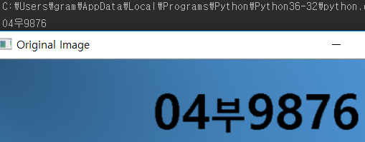
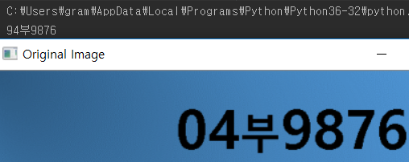
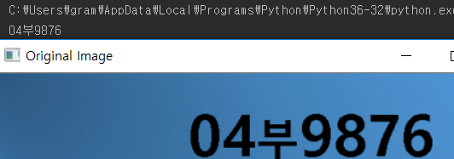
4
plate.zip 결과화면
plate_backgrnd1.png
plate_backgrnd2.png

Slide 16
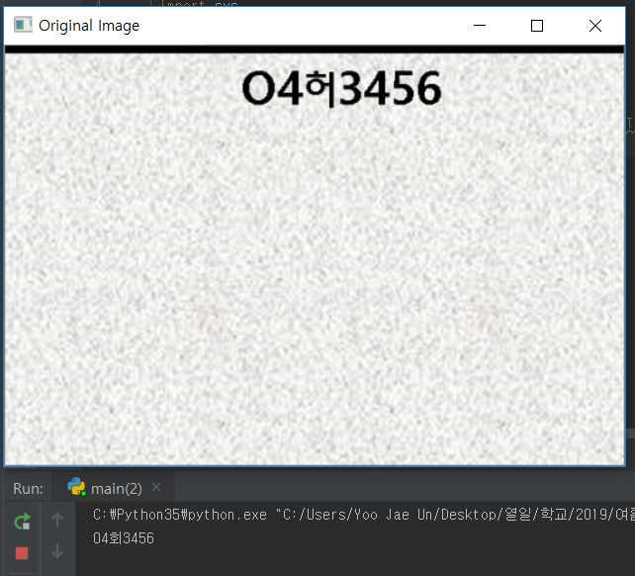
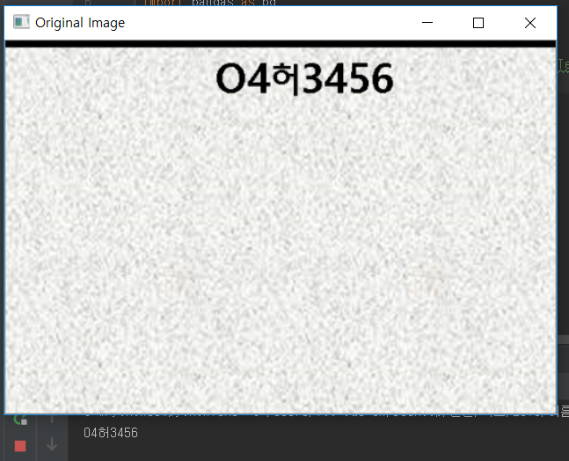
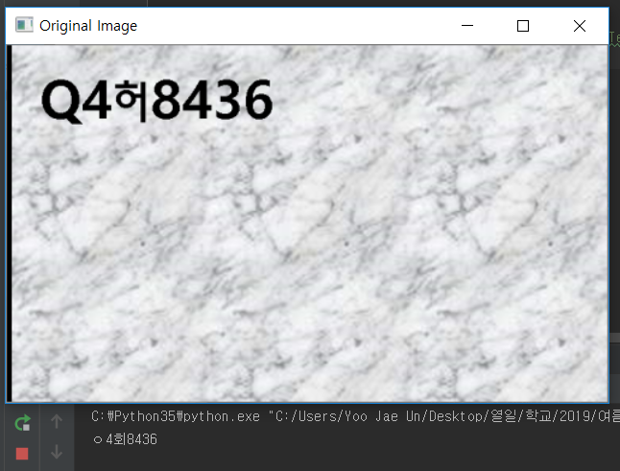
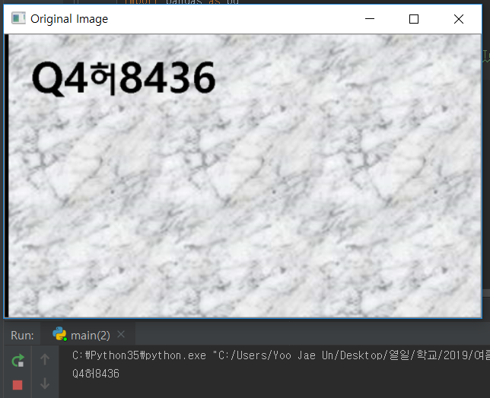
4
plate.zip 결과화면
plate_backgrnd3.png
04회 3456
→ 04허 3456
정확도 100%
plate_backgrnd4.png
ㅇ4회8436
→ 04허8436
정확도 100%

Slide 17
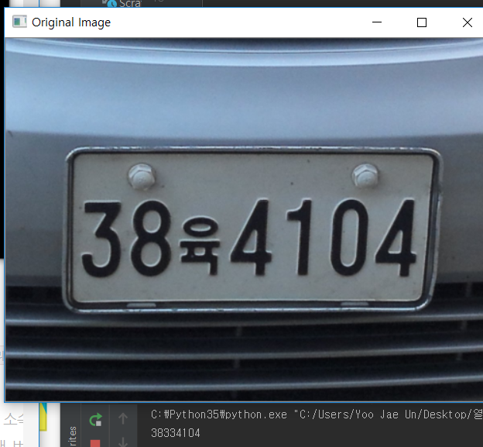
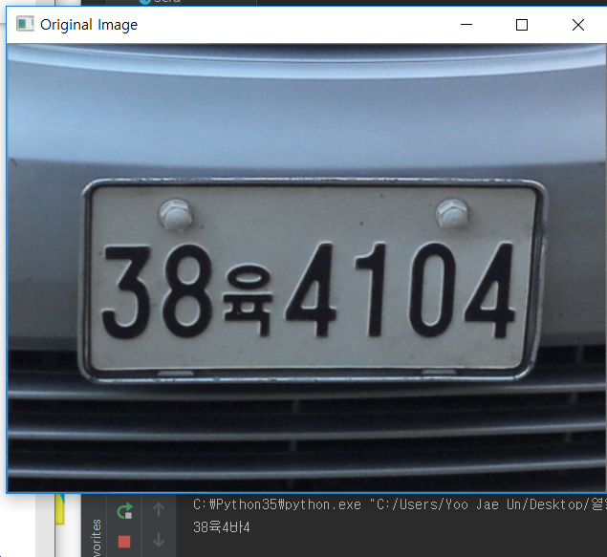
4
자동차 image 정확도 확인
car1.jpg
모델링을 다시하여 중간 한글을 읽을 수 있도록 개선하였으나 숫자 정확도가 떨어짐

Slide 18
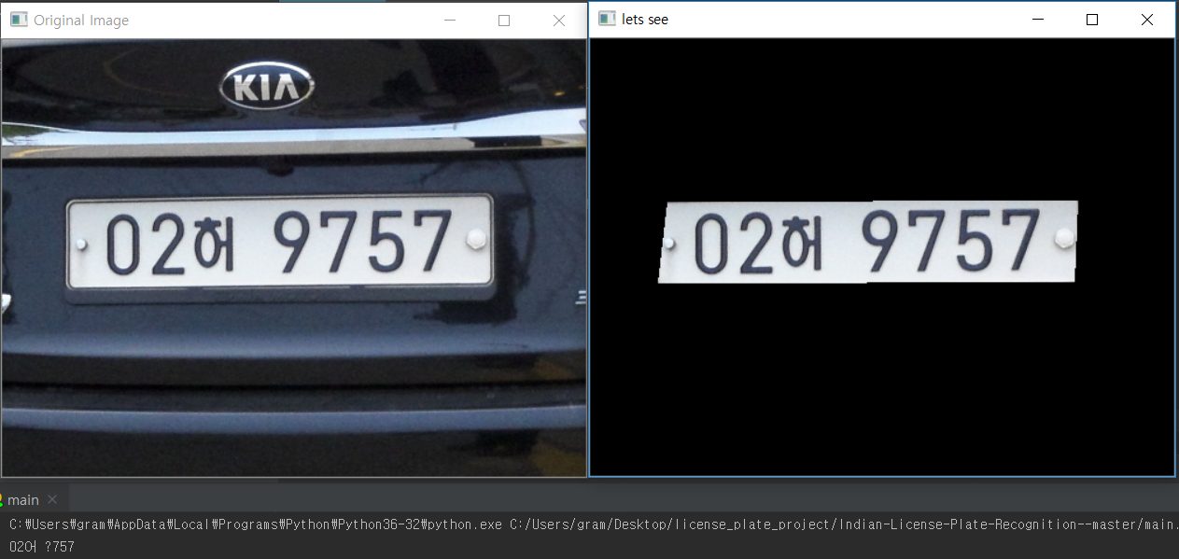
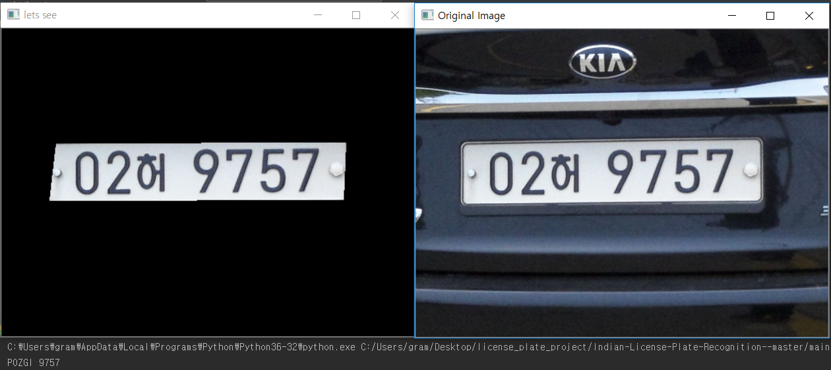
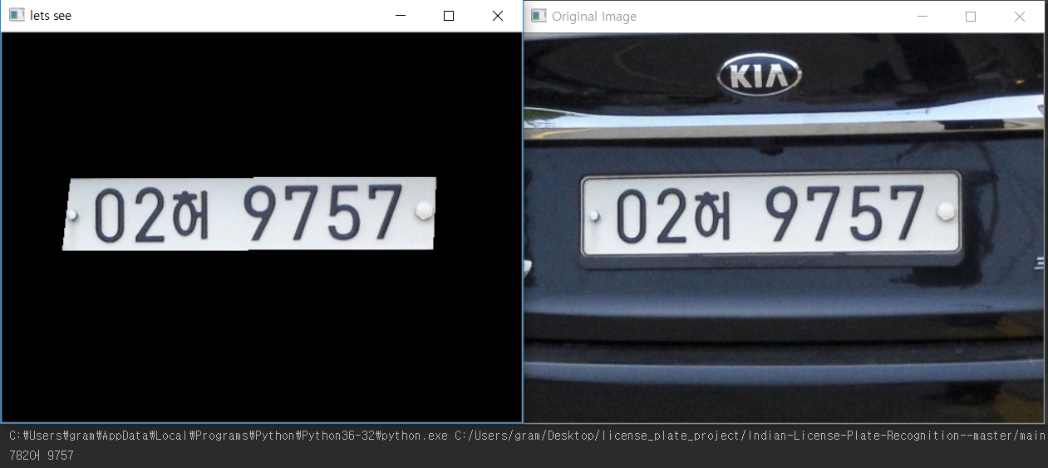
4
자동차 image 정확도 확인
kor → car → car2

Slide 19
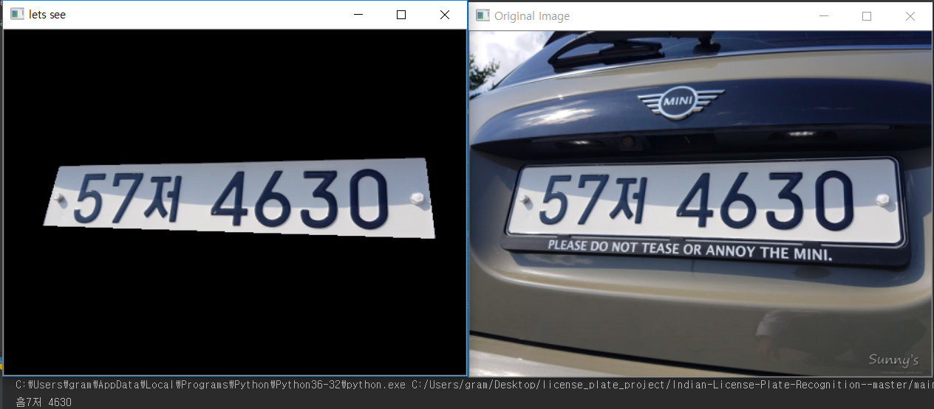
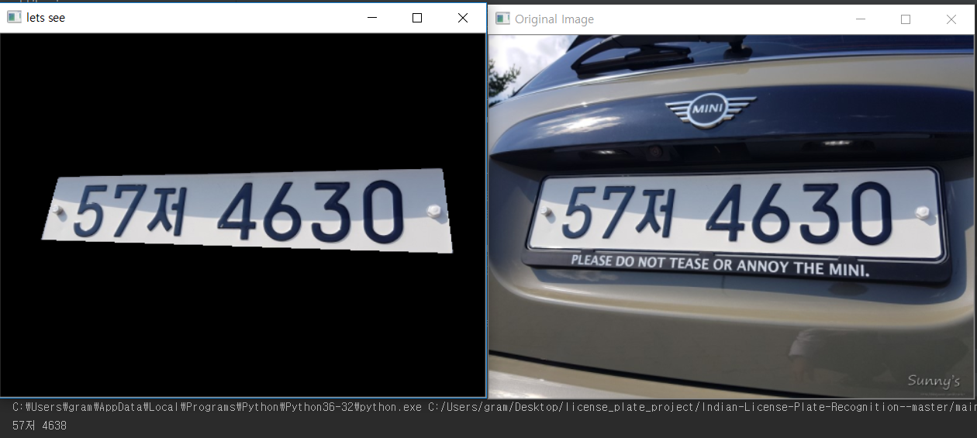

4
자동차 image 정확도 확인
kor → car → car2

